Slide 1
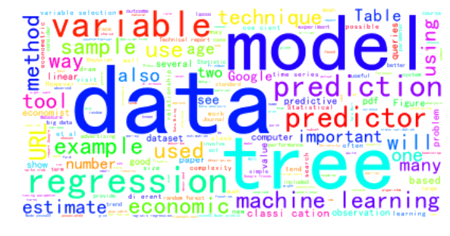

大数据经济学
第6讲：描述性统计与初级可视化

Slide 2
作业1，计算万科股票上市到现在的总涨幅
import pandas as pd
df1=pd.read_csv('e:/wanke.csv')
p1=df1.iloc[0,2]
p2=df1.iloc[-1,2]
print('涨幅',(p2/p1-1),'倍')

Slide 3
作业2. 万科A分年涨幅
def year(s):
a=s.split('/')
return a[0]
df1['zclose']=df1['close'].diff(1)
df1['zclose'] = df1['close'] -df1['zclose']
df1['year']=df1.date.apply(year)
year1=set(df1['year'])
year1=list(year1)
year1=sorted(year1)
x=1
for y in year1:
df2=df1[df1['year']==y]
p1=df2.iloc[0,6]
if y=='1991':
p1=df2.iloc[0,2]
p2=df2.iloc[-1,2]
print(y,'年：期初价',p1,'期末价',p2,'涨幅',(p2/p1-1),'倍')
x=x*(p2/p1)
print('校验',x-1,'倍')

Slide 4
涨幅 186.5 倍
1991 年：期初价 0.14 期末价 0.167 涨幅 0.192857142857 倍
1992 年：期初价 0.167 期末价 0.334 涨幅 1.0 倍
1993 年：期初价 0.334 期末价 0.366 涨幅 0.0958083832335 倍
1994 年：期初价 0.366 期末价 0.169 涨幅 -0.53825136612 倍
1995 年：期初价 0.169 期末价 0.116 涨幅 -0.313609467456 倍
1996 年：期初价 0.116 期末价 0.39 涨幅 2.36206896552 倍
1997 年：期初价 0.39 期末价 0.708 涨幅 0.815384615385 倍
1998 年：期初价 0.708 期末价 0.469 涨幅 -0.337570621469 倍
1999 年：期初价 0.469 期末价 0.604 涨幅 0.287846481876 倍
2000 年：期初价 0.604 期末价 0.926 涨幅 0.533112582781 倍

Slide 5
2001 年：期初价 0.926 期末价 0.894 涨幅 -0.0345572354212 倍
2002 年：期初价 0.894 期末价 0.657 涨幅 -0.265100671141 倍
2003 年：期初价 0.657 期末价 0.903 涨幅 0.374429223744 倍
2004 年：期初价 0.903 期末价 1.096 涨幅 0.21373200443 倍
2005 年：期初价 1.096 期末价 1.388 涨幅 0.266423357664 倍
2006 年：期初价 1.388 期末价 5.1 涨幅 2.67435158501 倍
2007 年：期初价 5.1 期末价 14.387 涨幅 1.82098039216 倍
2008 年：期初价 14.387 期末价 5.18 涨幅 -0.639952735108 倍
2009 年：期初价 5.18 期末价 8.722 涨幅 0.683783783784 倍
2010 年：期初价 8.722 期末价 6.701 涨幅 -0.231712909883 倍
2011 年：期初价 6.701 期末价 6.168 涨幅 -0.0795403671094 倍
2012 年：期初价 6.168 期末价 8.477 涨幅 0.374351491569 倍
2013 年：期初价 8.477 期末价 6.835 涨幅 -0.193700601628 倍
2014 年：期初价 6.835 期末价 12.482 涨幅 0.826188734455 倍
2015 年：期初价 12.482 期末价 22.677 涨幅 0.816776157667 倍
2016 年：期初价 22.677 期末价 19.874 涨幅 -0.123605415178 倍
2017 年：期初价 19.874 期末价 26.25 涨幅 0.320821173392 倍
校验：187.5

Slide 6
另一种方法
import pandas as pd
df=pd.read_csv('e:/wanke.csv')
a=[]
for x in df['date']:
a.append(x[0:4])
df['year']=pd.Series(a,index=df.index)
a=sorted(set(a))
b=[]
for i in a:
df['close_diff']=df['close'].diff(1)
df1=df[df['year']==i]
b.append(df1.close_diff.sum()/df1['close'].iloc[0]*100)
print(b)

Slide 7
作业3：银行业利润
import pandas as pd
import tushare as ts
df=pd.read_csv('e:/stockA.csv',encoding='gbk')
yh=df[df.industry=='银行']
yh.net = yh.esp * yh.totals
yhnet=sum(yh.net)
df.net = df.esp * df.totals
dfnet=sum(df.net)
print("银行业利润占上市公司总体利润的",yhnet/dfnet)
银行业利润占上市公司总体利润的 0.459329905786

Slide 8
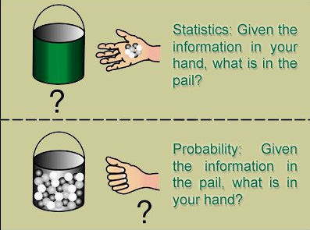
大数据经济学相关的三门学科
概率论
研究随机事件的学科。
统计学
根据样本推测总体（population）情况。
计算
量化而不是公式理论推导。
程序离散化

Slide 9
描述性统计
描述性统计是指将调查样本中的包含的大量数据进行必要的概括和展示，从而可能识别出异常的情况。
汇总统计量
数量
均值
方差、标准差
分位数、中位数
偏度、中值偏度
异常值
分布图示
直方图Hist
概率质量（密度）图PMF
散点图

Slide 10
如何汇报数据结果
假设这些结果都是真实的（但要记住，这只是一个假设），我们怎么汇报这些结果？
不同的人需要不同的答案
科学家对实际（政策）效果更感兴趣，无论数值多小。
医生可能只关注临床上有重要意义的结果，也就是会影响治疗决策的结果。
而孕妇可能更关心与自身密切相关的东西，如在到了39周，在本周宝宝出生的概率。
汇报内容取决于具体目的
如果是要证明某种影响的显著性，可以选择汇总统计量进行检验。
如果是要说服某个患者，则可以选择能反映特定情况下差异的统计量。

Slide 11
外部数据的导入
csv格式
import pandas as pd
pd.read_csv(路径, encoding='gbk')
json格式
pd.read_json(路径)
{"name1":"rose1","name2":"rose2","name3":"rose3"}
{ "authors":[ {"name":"rose1"}, {"name":"rose2"}, ], "musicians":[ {"name":"rose1"} ] }
固定宽度的文本格式与其他
需要用open()+readline()定制代码

Slide 12
美国家庭成长调查NSFG数据
美国疾病控制与预防中心（CDC）从 1973 年开始推行全国家庭成长调查（NSFG）。该数据可以用来研究 第一个孩子出生是否晚的问题。http://www.icpsr.umich.edu/nsfg6/
数据源：2002年1月-2003年3月，15-44岁美国人，抽样调查。
横 断 面 研 究（cross-sectional study）
数据是一群人在某个时间点的情况
纵贯研究（longitudinal study）
在一段时间内反复观察同一群人。
被调查者（respondent）
参与调查的人
队列（cohort）
一组被调查者
过采样（oversample）
所调查的西班牙裔、非裔美国人和青少年的比例都高于他们在美国人口中的比例
是为了确保其中的被调查者数量够大，从而得到有效的统计推断
代表性（representative）
总体中的每个成员都有同等的机会进入样本
原始数据（raw data）
未经或只经过很少的检查、计算或解读而采集和重编码的值。
重编码（recode）
通过对原始数据进行计算或是其他逻辑处理得到的值。
2002FemResp.dat
被调查者文件，每一行代表一个被调查者，总共 7643 个女性被调查者
2002FemPreg.dat
是各个被调查者的怀孕情况。

Slide 13
数据的结构：表、字段和记录
被调查者文件中的每一行都表示一个被调查者。这行信息称为一条记录（record）
组成记录的变量称为字段（field）
若干记录的集合就组成了一个表（table）。
caseid ：被调查者的整数 ID。
Prglength：怀孕周期，单位是周
outcome ：怀孕结果的整数代码。代码 1 表示活婴。
birthord ：正常出生的婴儿的顺序。
Finalwgt：被调查者的统计权重。
import pandas as pd
df1=pd.read_csv('d:/baby.csv')

Slide 14
样本与总体
所要考察对象的全体叫做总体
从总体中所抽取的一部分个体叫做总体的一个样本
大数据条件下，样本量较大
越来越接近总体

Slide 15

均值
如果有一个包含 n 个值的样本 x _{i}，那么它们的均值 μ 就等于这些值的总和除以值的数量
均值（mean）和平均（average）在很多情况下可以不加区分地使用，但这里还要强调一下两者的区别：
样本的mean是根据上述公式计算出来的一个汇总统计量；
average是若干种可以用于描述样本的典型值或集中趋势（central tendency）的汇总统计量之一。

Slide 16

方差与标准差
均值描述集中的趋势，方差描述分散的情况。
x_{i}-u称为离均差（deviation from the mean），因此方差为该偏差的方均值，这也是用 σ² 表示的原因。
方差的平方根 σ 叫做标准差，单位与均值相同。

Slide 17
分位数
中位数（median）就是百分等级是 50 的值。
25 和 75 百分等级通常用来检查分布是否对称。这两者间的差异称为四分差interquartile range），表示分布的分散情况。

Slide 18
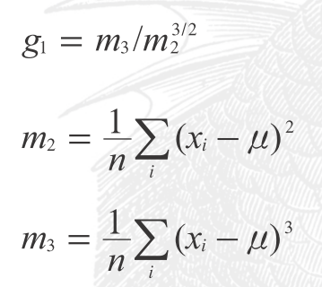
偏度
偏度（skewness）是度量分布函数不对称程度的统计量。对于一个给定的序列 x_{i}，样本偏度的定义为：
这里 m₂是均方离差（即方差），m₃是平均的立方离差。
负的偏度表示分布向左偏（skews left），此时分布函数的左边会比右边延伸得更长；正的偏度表示分布函数向右偏。
如果样本中存在异常值，那么这些异常值可能对偏度的值产生非常大的影响

Slide 19

中值偏度系数
除了偏度，还可以比较均值和中位数大小和方差。
均值更容易受极端值的影响，所以如果一个分布函数是向左偏的，那么该分布的均值就会小于中位数。
皮尔逊中值偏度系数（Pearson’s median skewness coefficient）（其中 μ 为均值，μ _{1/2}为中位数）
该统计量对异常值的影响不敏感。

Slide 20
异常值
异常值就是远离集中趋势的值。
可能是采集和处理数据过程中的错误导致的
也有可能是罕见的正确结果。
对这些异常值修剪（trim）既恰当又十分有用。
在活婴的怀孕周期数据中，最低的十个值是 {0, 4, 9, 13, 17, 17, 18, 19, 20, 21}
低于 20 周的值肯定是错误的，只有高于 30 周的值正确的可能性才比较大。介于两者之间的值就很难解释了。

Slide 21
统计量dataframe的计算
均值、中位数和方差标准差
df.mean()，df.median(), df.var(), df.std()
最大值，最小值, 分位数
df.max(), df.min()，df.quantile(0.75)
df.descrbibe() 上面所有的数据
偏度(分布偏斜程度）与峰度（取极端值的概率）
d1.skew() , d1.kurt() （-2到无穷大）
缺失值
df.isnull(), df[df.isnull().values==True]
df.dropna(), df.fillna(0)
异常值
df[df.a>x] 结合散点图

Slide 22
分布图（Hist与PMF)
汇总统计量简单明了，但风险也大，因为它们很有可能会掩盖数据的真相。
数据的分布（distribution），它描述了各个值出现的频繁程度。
最常用的方法是直方图（histogram），这种图用于展示各个值出现的频数或概率（频数除以样本数量 n）。

Slide 23
dataframe 可视化
df.plot() #默认将index作为横轴，所有数字的列作为纵轴，在一个坐标体系内做出折线图。
df.plot(x='A', y='B'，kind='line') #制定x, y坐标
‘line’ : line plot (默认) 折线图
‘bar’ : vertical bar plot 垂直条形图
‘barh’ : horizontal bar plot 水平条形图
‘hist’ : histogram 直方图
‘box’ : boxplot 箱线图
‘kde’ : Kernel Density Estimation plot 核密度图
‘density’ : same as ‘kde’核密度图
‘area’ : area plot 面积图
‘pie’ : pie plot 饼图
‘scatter’ : scatter plot 散点图
‘hexbin’ : hexbin plot 六边形图

Slide 24
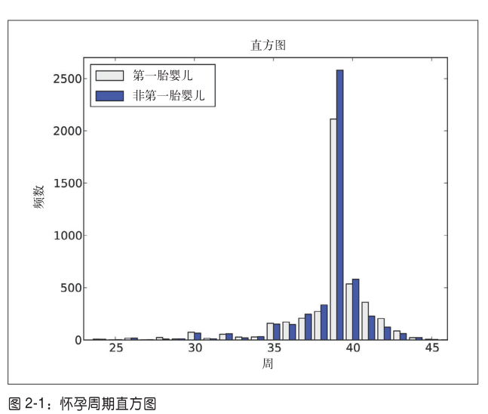
直方图（Hist）
众数
分布中出现最多的数
形状
以众数为中心，右侧，左侧
异常值
远离众数的值叫做异常值（outlier）。
罕见情况或录入错误
直方图能够直观地展示数据的特征，但是不能用来比较两个分布的意义。

Slide 25
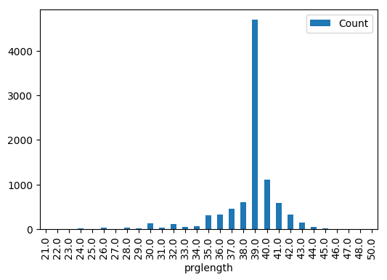
第一胎婴儿出生周数直方图
第一胎婴儿通常在 37-41 周出生。
import pandas as pd
df=pd.read_csv('e:/baby.csv')
df=df[df['outcome']==1]
df1=df.groupby('prglength').count()
df1.rename(columns={'Unnamed: 0': 'Count'}, inplace=True)
df1=df1[20<df1.index]
df1.plot(y='Count', kind='bar')

Slide 26
案例：第一个孩子出生晚吗？
如此类的传闻称为经验之谈（anecdotal evidence），因为它们基于非公开发表的数据，而且通常是个人感受，经济学研究需要证据。
样本（sample）数量少：周围的人一般就几个样本
选择偏差：第一胎出生晚的父母更有兴趣参加讨论
确认偏差：相信这个说法会提供支持案例
不准确：传闻都是记忆，可能不准确

Slide 27
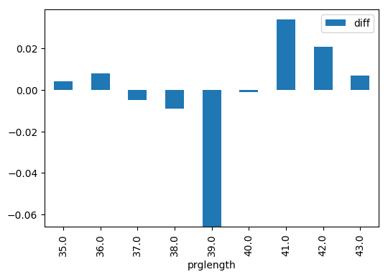
不同周出生婴儿第一胎和非第一胎对比
import pandas as pd
df1=pd.read_csv('d:/baby.csv')
df=df1[df1['outcome']==1]
df1=df[df['birthord']==1]
df2=df[df['birthord']!=1]
x=df1.groupby('prglength').count()
x=x[[0]] #第一胎各周出生统计
x.rename(columns={'Unnamed: 0': 'First'}, inplace=True)
y=df2.groupby('prglength').count()
y.rename(columns={'Unnamed: 0': 'Others'}, inplace=True)
y=y[[0]] #非各周数据统计
z=pd.concat([x,y],axis=1) #合并到一张表z中
k=z.sum()
z['First']=z['First']/k['First']
z['Others']=z['Others']/k['Others']
z=z.fillna(0) #缺失值表示这周没有一例出生，赋值零
z['diff']=z['First']-z['Others']
z=z[(z.index>34) & (z.index<44)]
z.plot(y='diff',kind='bar')

Slide 28
显著性
我们比较了第一胎婴儿和其他婴儿的妊娠期。如果一切顺利，会发现第一胎婴儿的出生时间比其他婴儿的出生时间平均晚 13 个小时。
这样的差异称为直观效应（apparent effect），似乎发生了有意思的事情，但还不确定。
有没有可能这两组实际上是一样的，而我们所观察到的这种差异只 是随机产生的？如果是，那这个结论就不是统计显著的（statistically significant） 。
这种直观效应有没有可能是因为选择偏差或是实验设置中的错误导 致的？如果是，那么这种直观效应就是人为的(artifact)。
用汇总统计量（summary statistic）描述数据。

Slide 29
概率质量函数（PMF）
PMF与Hist区别[1, 2, 2, 3, 5]
Hist将值映射到一个用整数表示的数量
2出现2次
Pmf将值映射到一个实数表示的概率
2 出现的概率 0.4

Slide 30
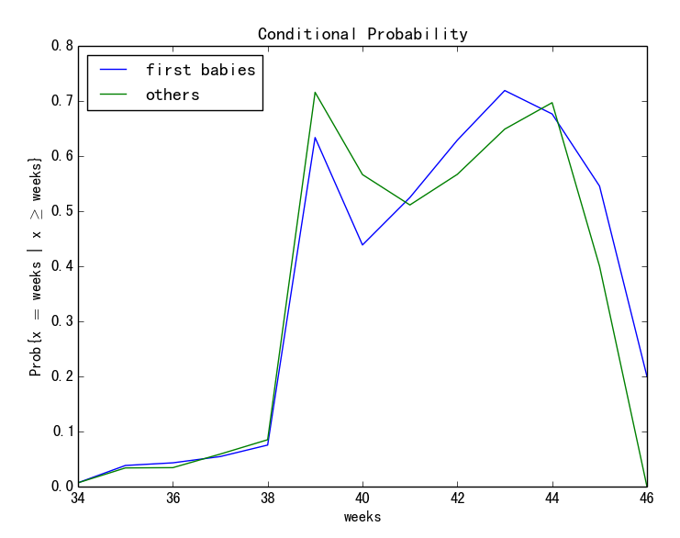
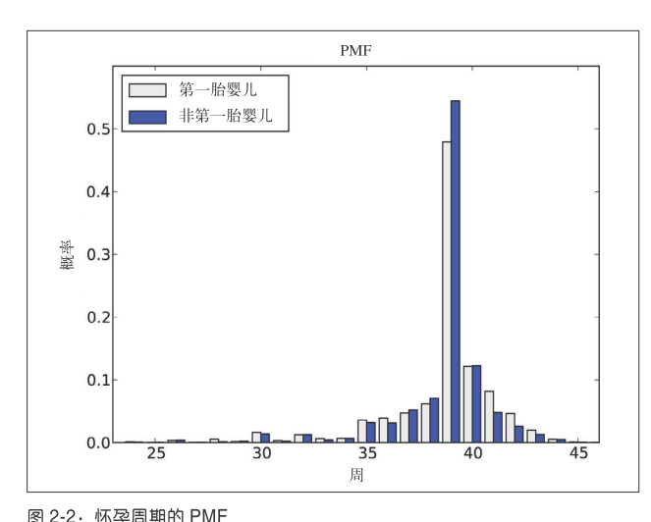
绘制概率质量函数
柱状图 与 折线图

Slide 31
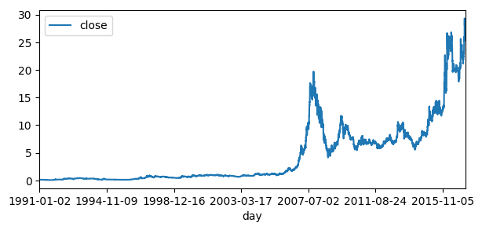
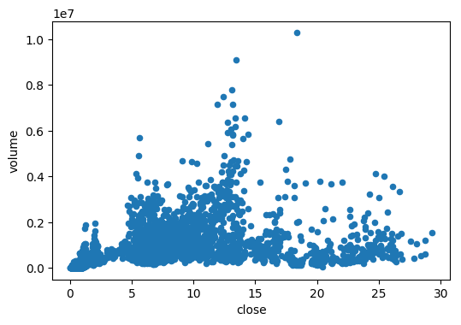
折线图与散点图（万科股价）
df1.plot(y='close',figsize=(7,3))
def s2day2(s):
a=s.split('/')
if len(a[1])<2:
a[1]='0'+a[1]
if len(a[2])<2:
a[2]='0'+a[2]
s='-'.join(a)
return s
df1=pd.read_csv('e:/wanke.csv')
df1['day']=df1.date.apply(s2day2)
df1=df1.set_index('day')
df1=df1.sort_index()
df1.plot('close')
print(df1)
df1.plot(x='close',y='volume',kind='scatter')

Slide 32
PMF图的绘制
关键点：排序、去重、计算各点出现的概率
import pandas as pd
from collections import Counter
def pd_pmf(df,title='PMF'):
cd=df.iloc[:,0]
c=Counter(cd)
x1=sorted(list(c.keys()))
total=len(df)
if title=='':
title='PMF'
ndf=pd.DataFrame(index=x1,columns=[title]) #空白df
for i in x1:
ndf.loc[i,title]= c[i]/total#计算频率, 为什么不直接写len(df)
return ndf

Slide 33
两个PMF图对比
一张图同时做出第一胎和第二胎怀孕周期的PMF。
步骤：
按照上述函数求出df1和df2
进行合并为df3
df3.plot(y=['第一胎','第二胎'])
df1和df2的index可能存在不同，无法直接拼接

Slide 34
数据的拼接
pd.concat([df1,df2],axis=1)
横向拼接，一般要求index一致，index对不上的报错
可能产生字段重名问题
pd.concat([df1,df2],axis=0)
纵向拼接，一般要求列一致，列对不上的会用 Nan 填充
可能产生index重名问题

Slide 35
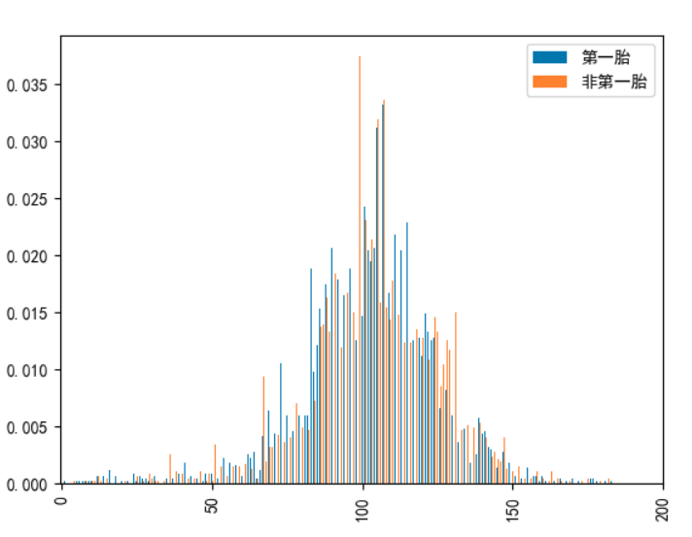
df.plot.bar()或df.plot(kind='bar')

Slide 36
定义pmf拼接函数
def joint_pmf(df1,df2):
df3=df1.copy()
for i in df2.index:
if i not in df3.index:
df3.loc[i]=0
df3=df3.sort_index()
return df3

Slide 37
豆瓣网数据集
import pandas as pd
import pmf1
df1=pd.read_csv('../douban5wan.csv',encoding='gbk')
#title 电影名称， rate电影评分，rate_nums 评论的人数，onyear 发行年份，area 发行国家
print(df1)
df1.plot(kind='bar',figsize=(15,5))

Slide 38
作业
1.计算豆瓣网电影影评评分的2016-2017描述性统计量（数量，均值，方差，标准差，中位数）。
2.绘制豆瓣网2016与2017Pmf图（在同一张图中）。
3. 计算上市公司市盈率(pe)这个变量的各描述性统计量。考虑市盈率这个变量反映问题的初衷，进一步思考其均值应该如何计算，并动手实现。

